Slide 1
UBND QUẬN LONG BIÊN
TRƯỜNG MẦM NON HỒNG TIẾN
LĨNH VỰC PHÁT TRIỂN NHẬN THỨC
ĐỀ TÀI: SO SÁNH CHIỀU CAO HAI ĐỐI TƯỢNG
Lứa tuổi: MGN (4 – 5 tuổi)
Giáo viên: Nguyễn Thị Bích Hạnh

Slide 3
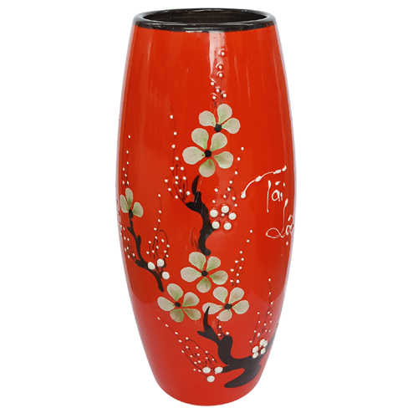
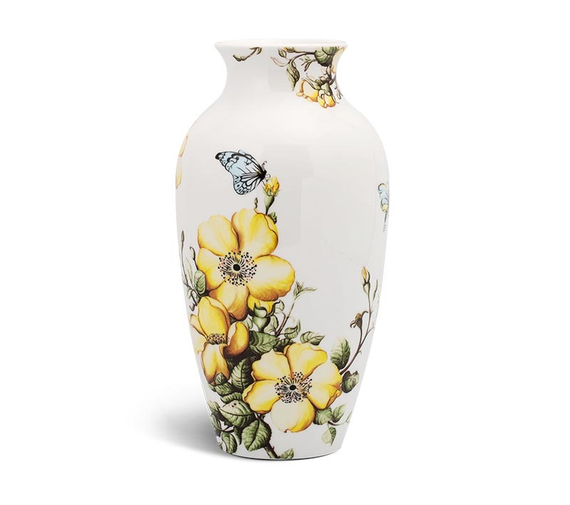

Slide 5
Trò chơi: Ai tinh mắt

Slide 6
Trò chơi: Đua tài cùng bé

Slide 7
Xin chào và hẹn gặp lại!

